Slide 1
종합 설계 최종 발표
VB (Vibration Band)

Slide 2
목차
용어 정리
2. 시장 조사
3. 제품 소개
4. 결론 및 느낀점
V.B

Slide 3
용어 정리
청각장애인 : 일정 데시벨 이하를 못 듣는 사람을 지칭.
농아 : 聾(귀머거리 롱) 啞(벙어리 아), 듣지 못하고 말하지 못하는 사람을 지칭.
청각 장애 등으로 인해 말하지 못하는 사람.
일반인 : 비장애인이 아닌, 청각장애인을 제외한 모든 사람.

Slide 4
1. 시장 조사

Slide 5
시장 조사 : 1. 간단 소개 및 개발 동기
청각 장애인이 외부의 소리에 반응할 수 있게끔 도와주는
웨어러블 디바이스
큰 소음에 대해 좌우 방향 구분을 해주는 것이 주 기능.
이에 추가로 알람, 일반인과 의사소통을 돕는 기능들이 존재.
청각 장애인의 삶과 안전에 도움을 주는 기기를 만들고자 함
V.B

Slide 6
시장 조사 : 2. 청각장애인 인구 조사

Slide 7
시장 조사 : 3. 청각장애인 인구 증가율

Slide 8

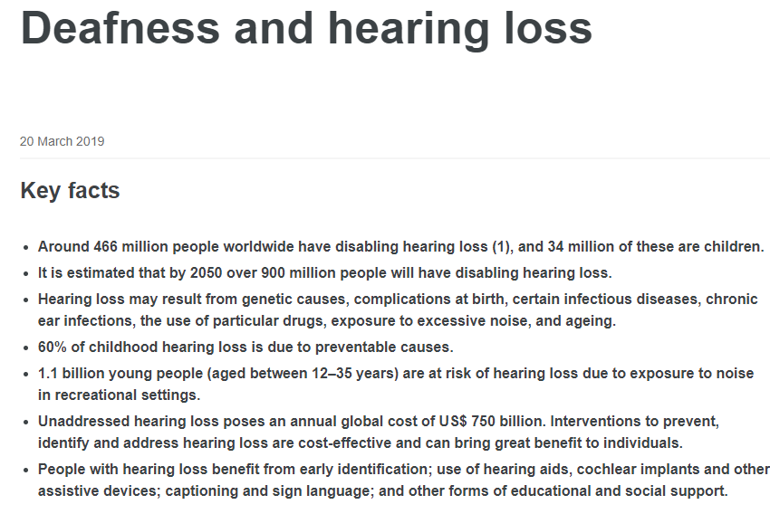
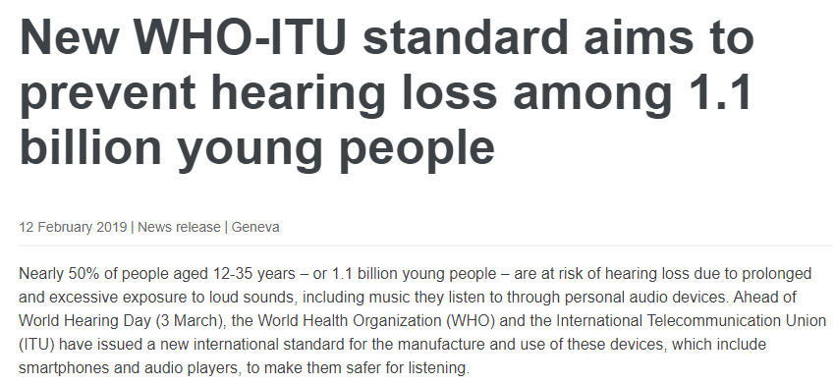
시장 조사 : 4. 세계적인 청각장애 인구 추이

Slide 9
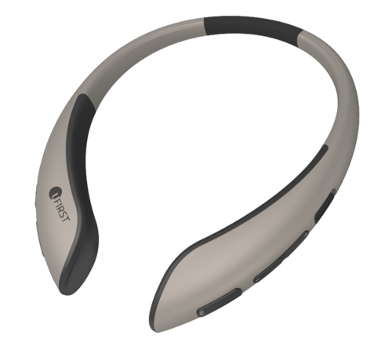
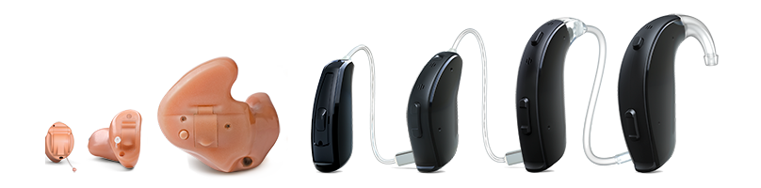
시장 조사 : 5. 경쟁 제품과의 비교
<보청기>
<누구나 넥밴드>

Slide 10
시장 조사 : 6. 경쟁 제품과의 비교
 | 누구나 넥밴드 | 보청기 | VB
평균 가격(원) | 298,000 | 1,300,000 | 100,000
기능 | 소음 알림 기능, 알람 | 음성 증폭 | 소음 알림 기능 의사 소통 지원 기능 응급 알림 기능
특징 | 목에 착용 | 청력이 남아있는 사람에게만 사 용 가능 | 손목에 착용

Slide 11
2. 제품 설명

Slide 12
제품 설명 : 1. 주요 기능 설명
“청각의 촉각화, 시각화”
소음 알림 기능
알람
LED
“사회와의 소통”
STT(Speech To Text)
TTS(Text To Speech)
그림판

Slide 13




제품 설명 : 2.1 기능 상세 설명(소음 알림 기능)

Slide 14
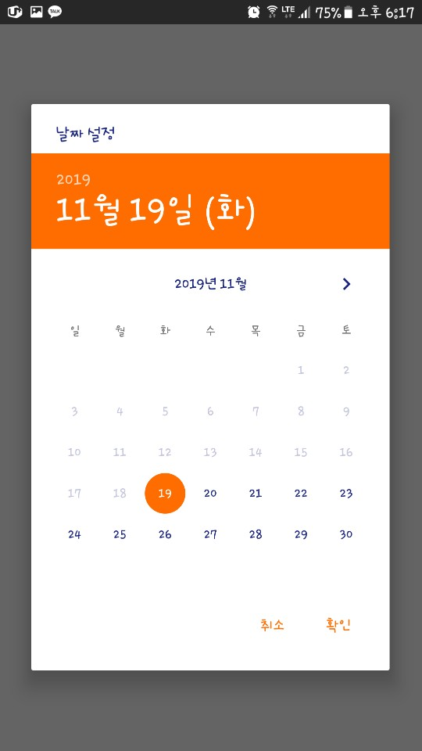
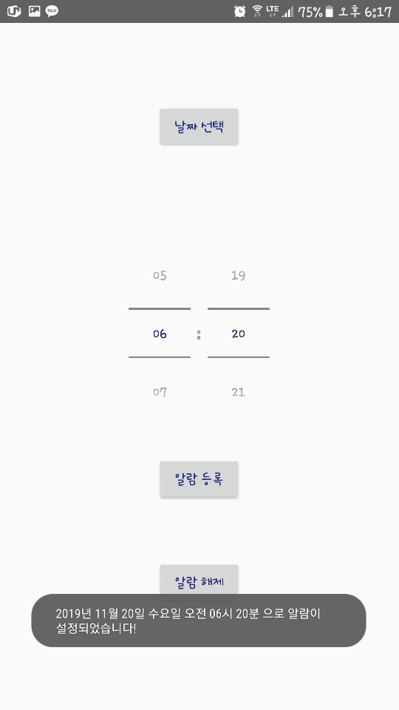

제품 설명 : 2.2 기능 상세 설명(알람)
<VB 작동 방식>

Slide 15
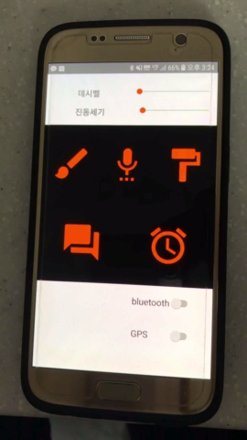
제품 설명 : 2.3 기능 상세 설명(Speech To Text)
밴드에 부착되어 있는 버튼을 누르면 폰 잠금 화면에서 푸쉬 알림이 오며, 알림을 터치하면 바로 음성 인식 화면으로 넘어감.

Slide 16
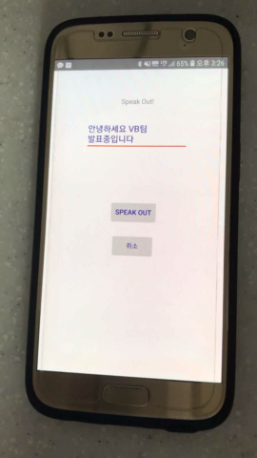
제품 설명 : 2.4 기능 상세 설명(Text to Speech)

Slide 17
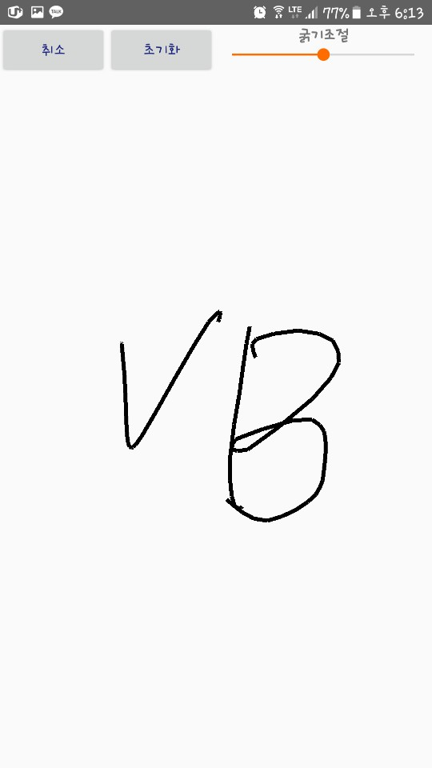
제품 설명 : 2.5 기능 상세 설명(그림판)

Slide 18
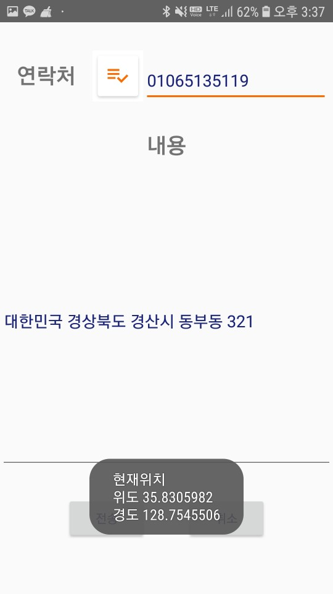
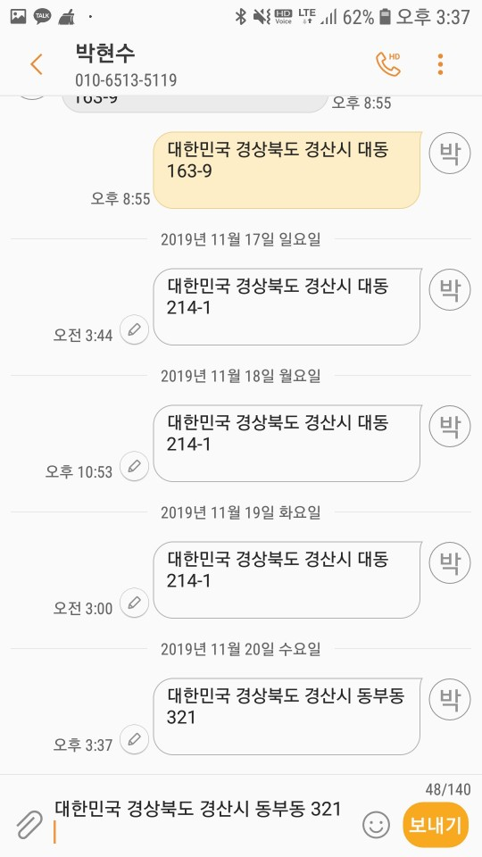
제품 설명 : 2.5 기능 상세 설명(응급 상황 알림)

Slide 19
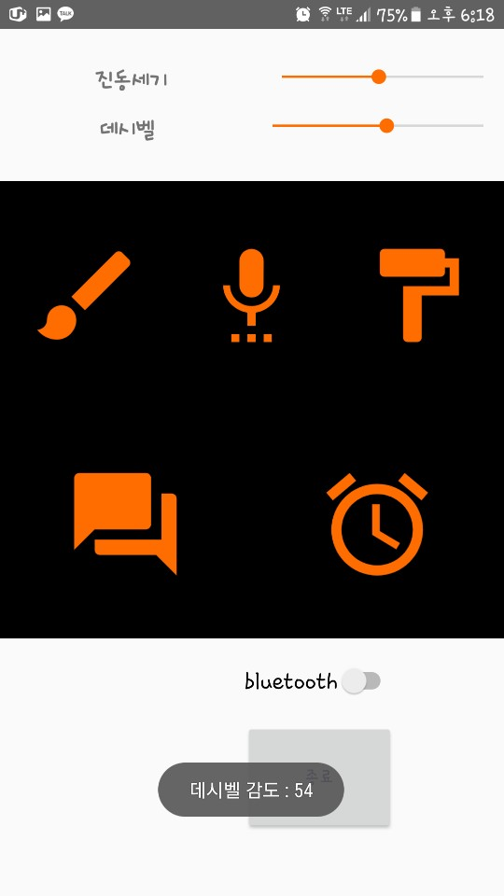
제품 설명 : 2.5 기능 상세 설명(감도 조절)

Slide 20
3. 결론

Slide 21
결론 : 결론 및 느낀 점
구현 단계에서 초기에 제안했던 기능을 현실적인 이유로 구현 못한 경우도 있었다.
장애인 보조 기기 시장이 다른 시장에 너무 빈약함을 느꼈다.
보조 기기의 기술이 다른 기술 발전 속도에 비해 형편없이 느렸다.
때문에 저희 VB와 같은 제품이 많이 개발되어
모든 사람이 기술의 혜택을 누리는 시대가 오길 바란다.

Slide 22
Q & A

